Slide 1
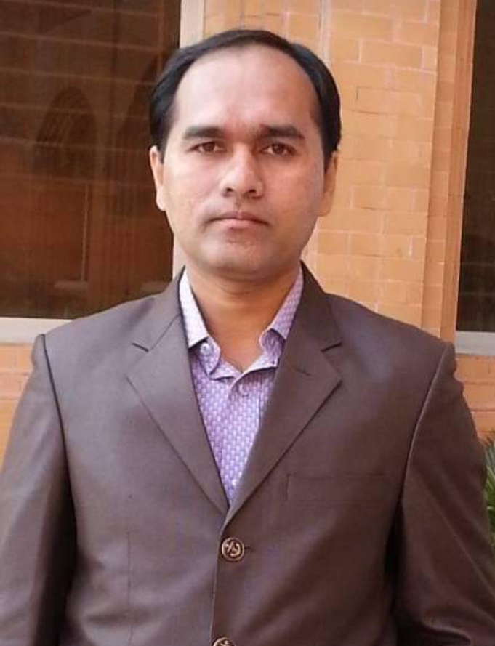
সত্যই সুন্দর সু-শিক্ষাই জাতির মেরুদন্ড
গল্পে গল্পে
গণিত শিখি
শর্ট টেকনিক
মামুন স্যারের
10 minute Teaching
দুরত্ব ও ‍উচ্চতা
অনুশীলনী ১০
Nine –Ten Class
07

Slide 2
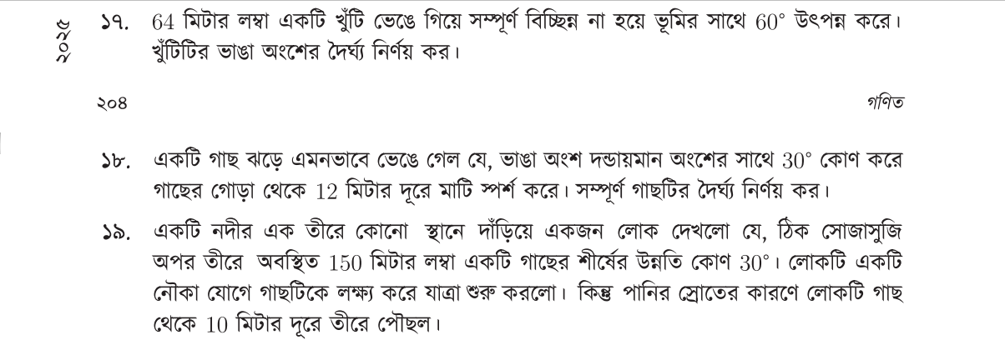


Slide 3
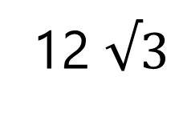
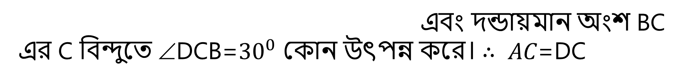


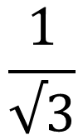
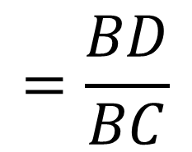

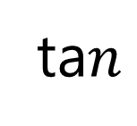

১৮ সমাধান
মনেকরি AB একটি গাছ।
C বিন্দু দিয়ে ভেংগে গাছের গোড়া B থেকে 12 মিটার দুরে D বিন্দুতে মাটি ‍স্পর্শ করে
এবং দন্ডায়মান অংশ BC
এর C বিন্দুতে ∠DCB=${30}^{0}$ কোন উৎপন্ন করে। $∴ AC\text{=}\text{D}\text{C}$
A
ত্রিভুজ Δ BCD থেকে পাই
শিক্ষার্থীরা এই নিয়মে মেইন বইয়ের ১৭ নং অংকটি করবে।
$$=\frac{BD}{BC}$$
ta$n$
লম্ব
?
$$\frac{1}{√3}$$
C
বা
$$=\frac{ }{ }$$
BC
$${30}^{0}$$
বা
BC
$$=$$
12 $√3$
ভূমি
বা
BC
$$=$$
20.7846
D
12
B
লম্ব
মিঃ

Slide 4
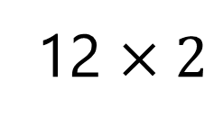



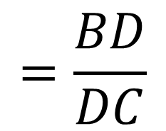

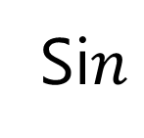

১৮ সমাধান বাকী অংশ
A
শিক্ষার্থীরা এই নিয়মে মেইন বইয়ের ১৭ নং অংকটি করবে।
আবার
ত্রিভুজ Δ BCD থেকে পাই
$$=\frac{BD}{DC}$$
লম্ব
?
Si$n$
C
$$\frac{1}{2}$$
$${30}^{0}$$
বা
$$=\frac{ }{ }$$
অতিভুজ
DC
বা
DC
$$=$$
12 $×2$
D
B
বা
DC
$$=$$
24
লম্ব
12
মিঃ
আবার সম্পূর্ণ গাছের দৈর্ঘ্য AB= BC+DC
AB= 20.7846+24
AB= 44.785 প্রায়

Slide 5
এই ক্লাসটির ভিডিও পেতে ক্লিক করুন
https://youtu.be/WeiJfbV3gWQ
পরবর্তী ক্লাস দেখার জন্য আমন্ত্রণ রইল

